Slide 1
Эпонимы в географии
Костышева Анастасия
9Б класс

Slide 2
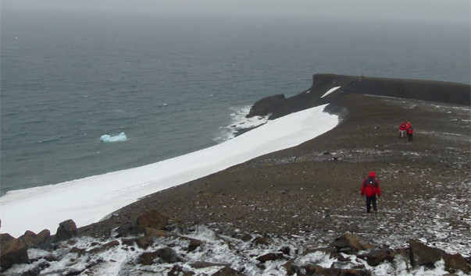
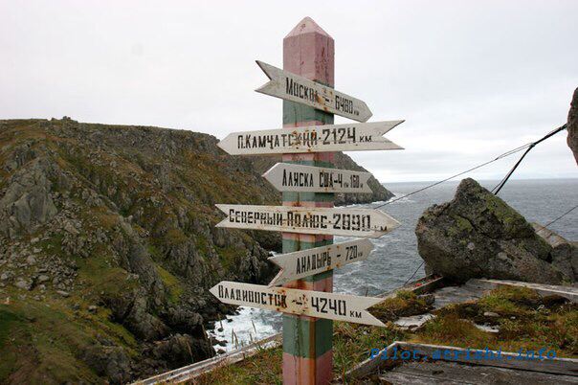
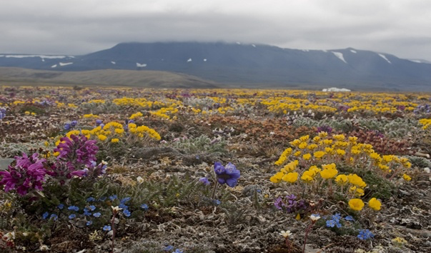
Заливы , проливы , моря , острова , материки.
А | Б | Б
Б | В | Г
Д | М | Ч

Slide 3
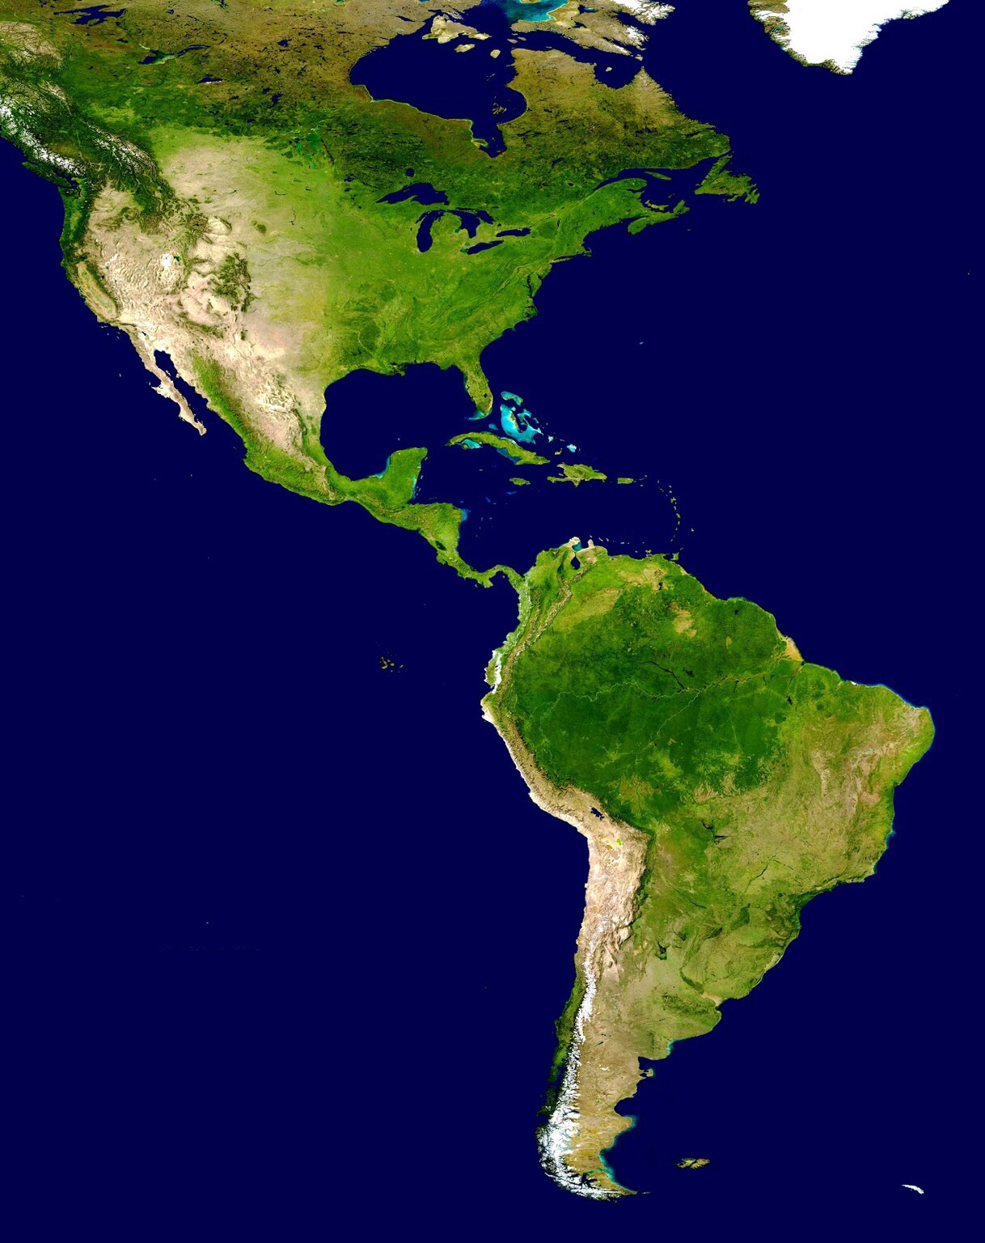
Америка
Часть света, образуемая двумя материками – Северной Америкой и Южной Америкой; расположена в Западном полушарии, между Атлантическим и Тихим океанами; названа по имени мореплавателя А. Веспуччи.
https://ru.m.wikipedia.org/wiki/%D0%AD%D0%BF%D0%BE%D0%BD%D0%B8%D0%BC

Slide 4
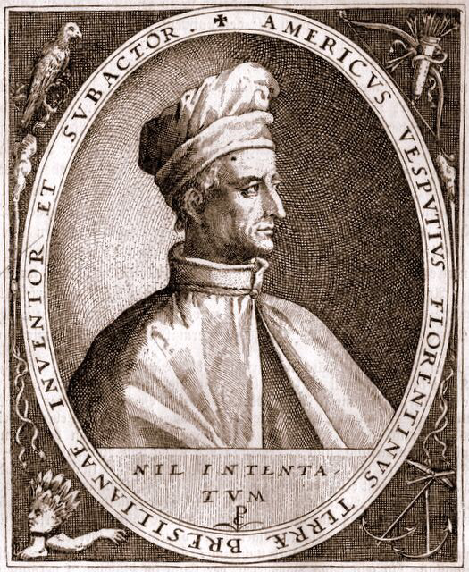
Америго Веспуччи
(1454–1512)
Известный мореплаватель. Родился во Флоренции. Хорошо знал математику, физику, астрономию и географию. В качестве торговца отправился в 1490 г. в Севилью, где поступил на службу в богатый торговый дом флорентийца Жуаното Берарди. Как представитель этого торгового дома принимал участие в снаряжении третьей экспедиции Колумба. В 1499–1500 гг. В 1508 г. Веспуччи был назначен главным навигатором кораблей, отправлявшихся к Южной Америке, которую он назвал Новым Светом. Умер в Севилье.
Предложение назвать Новый Свет Америкой исходило от Мартина Baльдзeмюллepа, картографа из Лотарингии. Уже в 1520 г. это название появилось на географических картах.
https://ru.m.wikipedia.org/wiki/%D0%AD%D0%BF%D0%BE%D0%BD%D0%B8%D0%BC

Slide 5
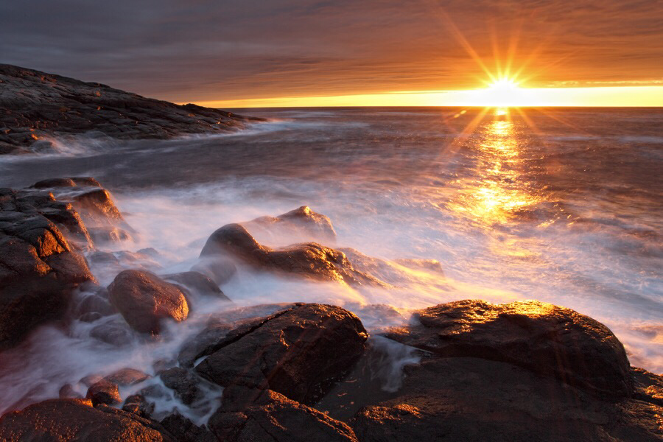
Баренцево море
Окраинное море Северного Ледовитого океана между северным берегом Европы и островами Шпицберген, Земля Франца-Иосифа и Новая Земля. Юго-западная часть моря не замерзает из-за сильного влияния теплых вод Атлантического океана (течение Гольфстрим).
https://ru.m.wikipedia.org/wiki/%D0%AD%D0%BF%D0%BE%D0%BD%D0%B8%D0%BC

Slide 6
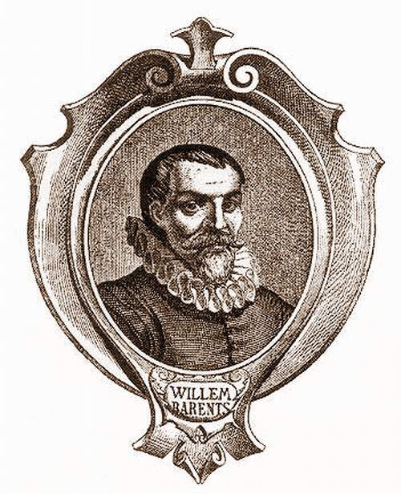
Виллем Баренц
( 1550–1597)
Голландский мореплаватель. В 1594–1597 гг. совершил три плавания по Северному Ледовитому океану, с целью отыскать Северо-восточного прохода из Атлантического океана в Тихий.Баренц на основании наблюдений составил карту Новой Земли, впервые провел годичный цикл метеорологических наблюдений и произвел промер глубин по курсу корабля в море, которое впоследствии было названо его именем. Заболел цингой и умер во время зимовки в 1597 г.
https://ru.m.wikipedia.org/wiki/%D0%AD%D0%BF%D0%BE%D0%BD%D0%B8%D0%BC

Slide 7
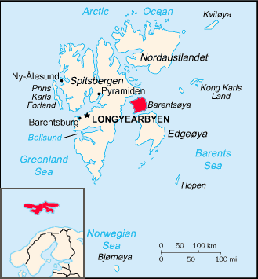
Остров Баренца
Остров Баренца с потрясающим природным ландшафтом находится в восточной части архипелага Шпицберген между островами Эдж и Западный Шпицберген.
Специалисты утверждают, что остров создан за счет пород палеозойского возраста с преобладающим среди других пород — известняк и сланцы.
http://www.rutraveller.ru/compilation/378

Slide 8
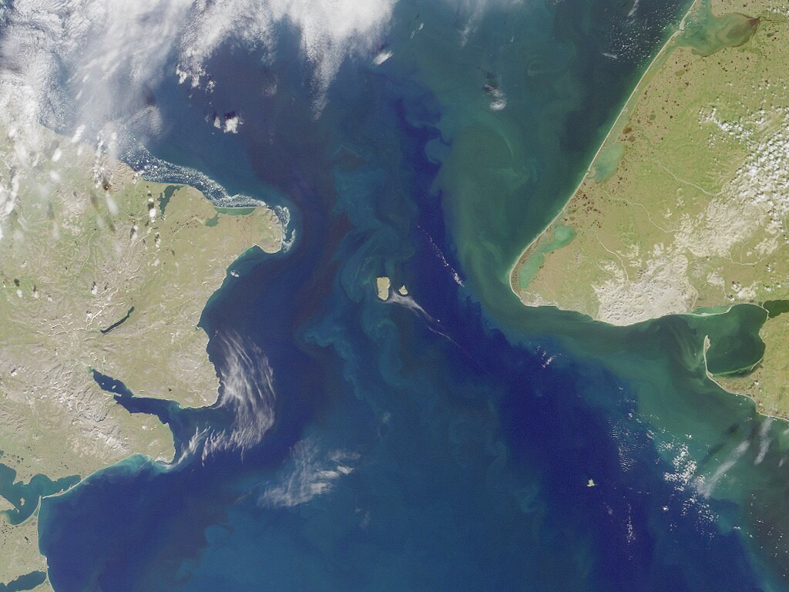
Берингов пролив
Пролив между материками Евразия и Северная Америка. Соединяет Северный Ледовитый океан с Тихим. Длина 96 км, наименьшая ширина 86 км, наименьшая глубина 36 м. Название – по имени В. Беринга.
http://travel.rambler.ru/article/392/

Slide 9
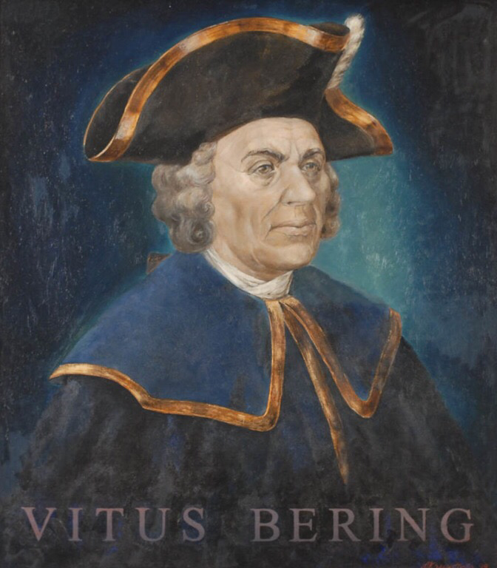
Витус Йонассен Беринг (1681–1741)
Датский мореплаватель и исследователь. Был приглашен по поручению Петра I на службу в Россию. Участвовал в Русско-турецкой войне 1710–1713 гг., в Северной войне. В 1725 г. получил задание от правительства выяснить, не соединяется ли Азия с Северной Америкой. После трехлетней подготовки проплыл от Камчатки на север до 67°18', откуда не было видно суши ни на севере, ни на востоке. Убедившись, что Азия и Америка разделены проливом (который впоследствии назван Беринговым), мореплаватель в мае 1730 г. вернулся в Санкт-Петербург, предоставил отчет об экспедиции.
https://ru.m.wikipedia.org/wiki/%D0%AD%D0%BF%D0%BE%D0%BD%D0%B8%D0%BC

Slide 10
Остров Врангеля
Арктика долгое время оставалось загадкой для русской науки. Первопроходцем стала экспедиция Врангеля. Позже острову дали имя легендарного полярника. Ученые вернулись сюда в 1933 году. Тогда же и была составлена карта острова, открыта ныне действующая полярная станция. В 1976 году на острове создали заповедник. Природа здесь прекрасна в своей суровости. Чего стоит бурлящая и пенящаяся река Водопадная!
http://travel.rambler.ru/article/392/

Slide 11
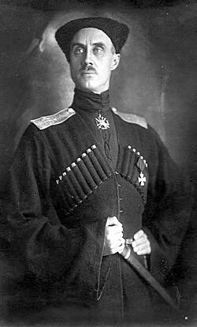
Петр Николаевич Врангель (15 августа 1878 года- 25 апреля 1928 )
Русский военачальник, участник Русско-японской и Первой мировой войн, один из главных руководителей Белого движения в годы Гражданской войны.
Главнокомандующий Русской армии в Крыму и Польше (1920). Генерального штаба генерал-лейтенант (1918). Георгиевский кавалер
https://ru.m.wikipedia.org/wiki/%D0%AD%D0%BF%D0%BE%D0%BD%D0%B8%D0%BC

Slide 12
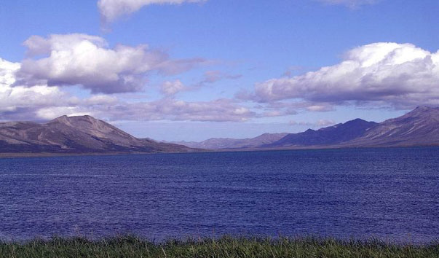
Гудзонов залив
Гудзонов залив недаром часто называют «внутренним канадским морем», залив настолько глубоко вдается в материк, что действительно на карте выглядит, как отдельное море.
Первоначально открыл Гудзонов залив Себастьян Кабот в XVI веке, но через сто лет его официально открыл легендарный мореплаватель Генри Гудзон.
http://www.bulgarturist.ru/info/11.html
http://travel.rambler.ru/article/392/

Slide 13
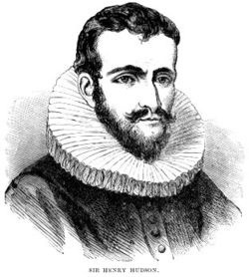
Генри Гудзон
Английский мореплаватель начала XVII века. Его дата и место рождения точно неизвестны, но по некоторым предположениям, он родился 12 сентября 1570 года в Лондоне. Полагают, что он погиб в 1611 году в нынешнем Гудзоновом заливе в Канаде в результате бунта на корабле.
https://ru.m.wikipedia.org/wiki/%D0%AD%D0%BF%D0%BE%D0%BD%D0%B8%D0%BC

Slide 14
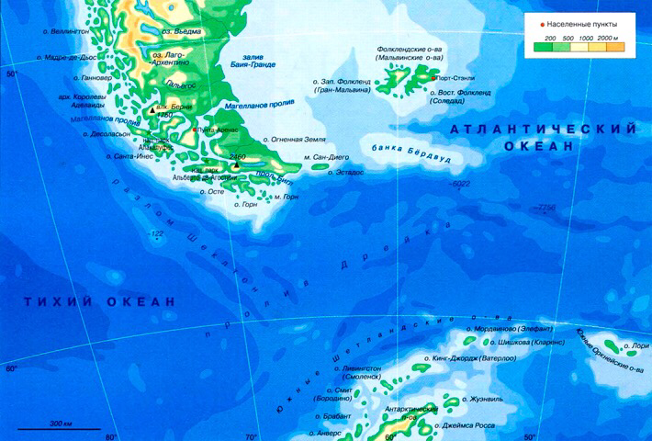
Пролив Дрейка
Пролив Дрейка, соединяющий Атлантический и Тихий океаны. Он является самым широком в мире, составляя более восьми сотен километров в самых узких местах. По проливу идет течение Западных Ветров, за счет чего здесь постоянно случаются сильные штормы с волнами высотой до пятнадцати метров. Также здесь можно увидеть дрейфующие льды. Кроме того, в проливе располагаются самая южная точка материка Южная Америка, легендарный мыс Горн.
http://www.bulgarturist.ru/info/11.html
http://travel.rambler.ru/article/392/

Slide 15
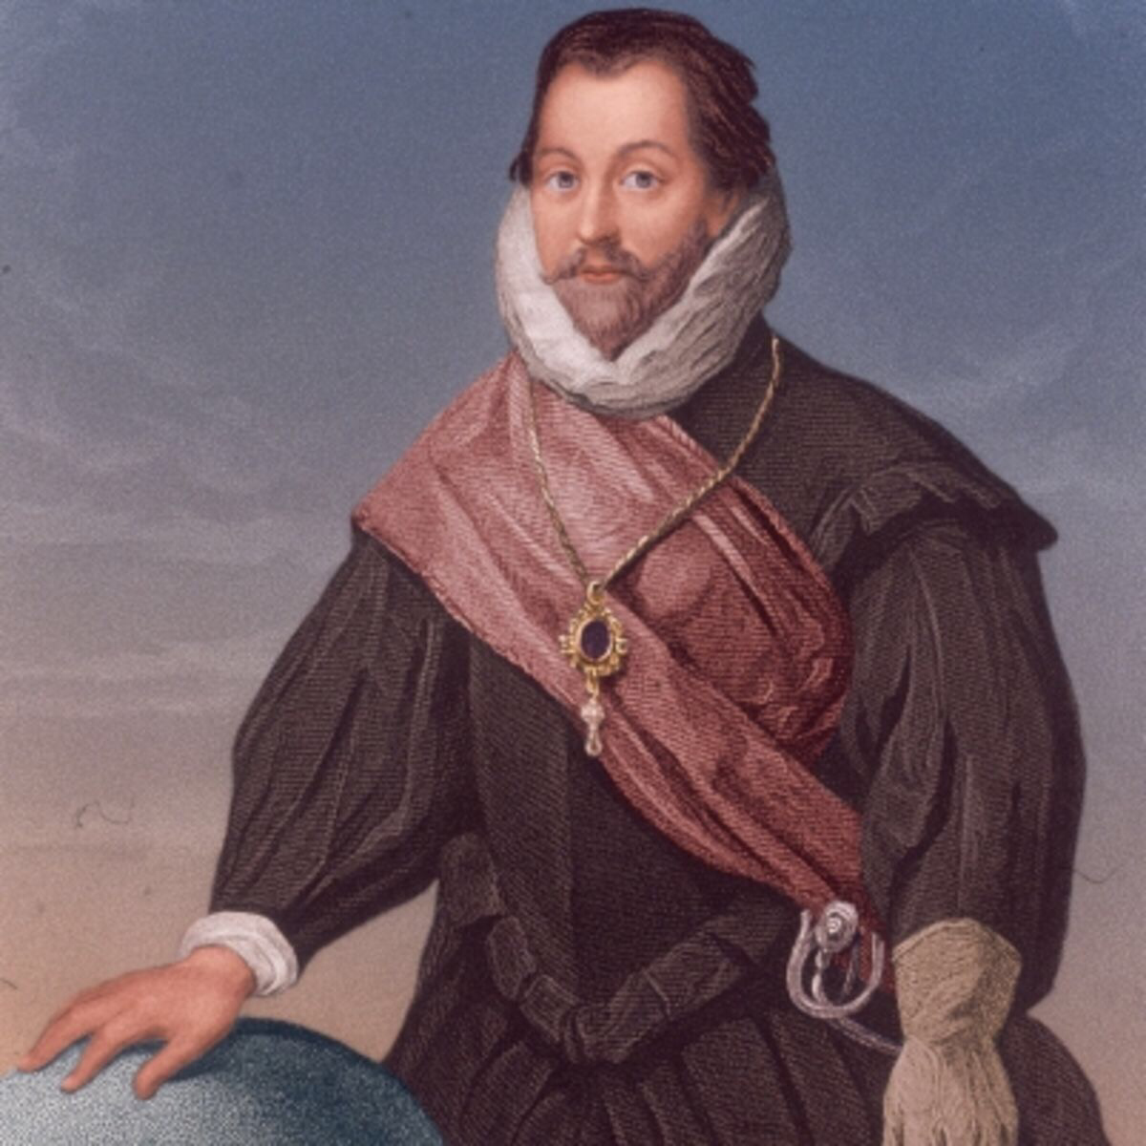
Френсис Дрейк (родился около 1540 – 28 января 1596 )
Английский мореплаватель, корсар, вице-адмирал (1588). Первый англичанин, совершивший кругосветное плавание (в 1577—1580 гг.). Активный участник разгрома испанского флота (Непобедимой Армады) в Гравелинском сражении (1588): благодаря умелым действиям Дрейка англичанам удалось получить преимущество над превосходящими огневой мощью силами противника.
https://ru.m.wikipedia.org/wiki/%D0%AD%D0%BF%D0%BE%D0%BD%D0%B8%D0%BC

Slide 16
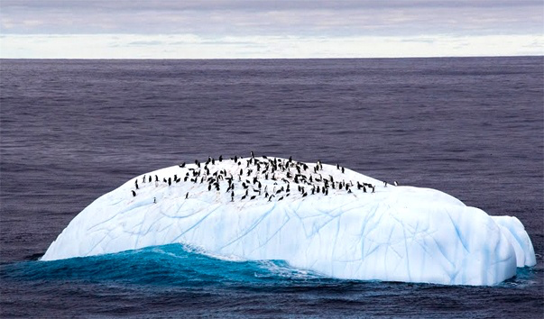
Магеллан пролив
Пролив, разделяющий континентальную Южную Америку и архипелаг Огненная Земля, узкий и в некоторых местах очень опасный для мореплавания. Длина пролива – 575 км, наименьшая глубина на фарватере – 20 м. Впервые был преодолён Магелланом в 1520 году во время его кругосветного путешествия, Огненная Земля долгое время считалась северной частью Неведомой Южной земли.
http://www.bulgarturist.ru/info/11.html
http://travel.rambler.ru/article/392/

Slide 17
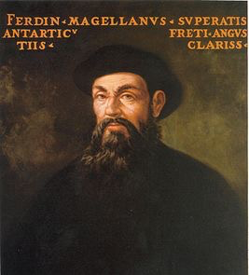
Магеллан
Португальский и испанский мореплаватель с титулом аделантадо. Командовал экспедицией, совершившей первое известное кругосветное путешествие. Открыл пролив, позже названный его именем, став первым европейцем, проследовавшим по морю из Атлантического океана в Тихий.
https://ru.m.wikipedia.org/wiki/%D0%AD%D0%BF%D0%BE%D0%BD%D0%B8%D0%BC

Slide 18
Острова Чичагова
Это группа, состоящая из двух необитаемых островов. Она находится в Приморском районе Архангельской области России и входит в состав архипелага Земля Франца-Иосифа. Омывается Баренцевым морем. Названа в честь Павла Чичагова, исследователя Арктики и сына адмирала Василия Чичагова.
http://www.bulgarturist.ru/info/11.html

Slide 19
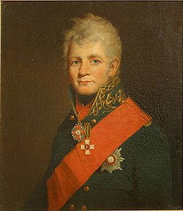
Павел Чичагов
Известный англофил. В 1812 году сменил Кутузова в качестве командующего Дунайской армией, руководил преследованием Наполеона по территории Белоруссии. После переправы французов через Березину обвинён в неспособности преградить неприятелю путь к отступлению. Остаток жизни провёл на чужбине, фактически в эмиграции.
https://ru.m.wikipedia.org/wiki/%D0%AD%D0%BF%D0%BE%D0%BD%D0%B8%D0%BC

Slide 20
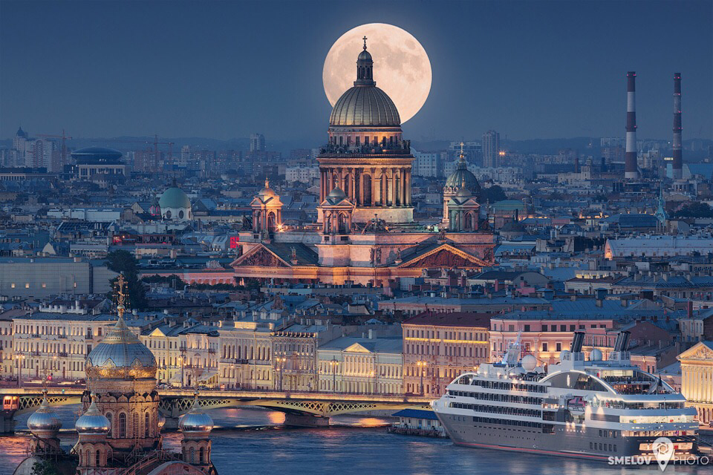
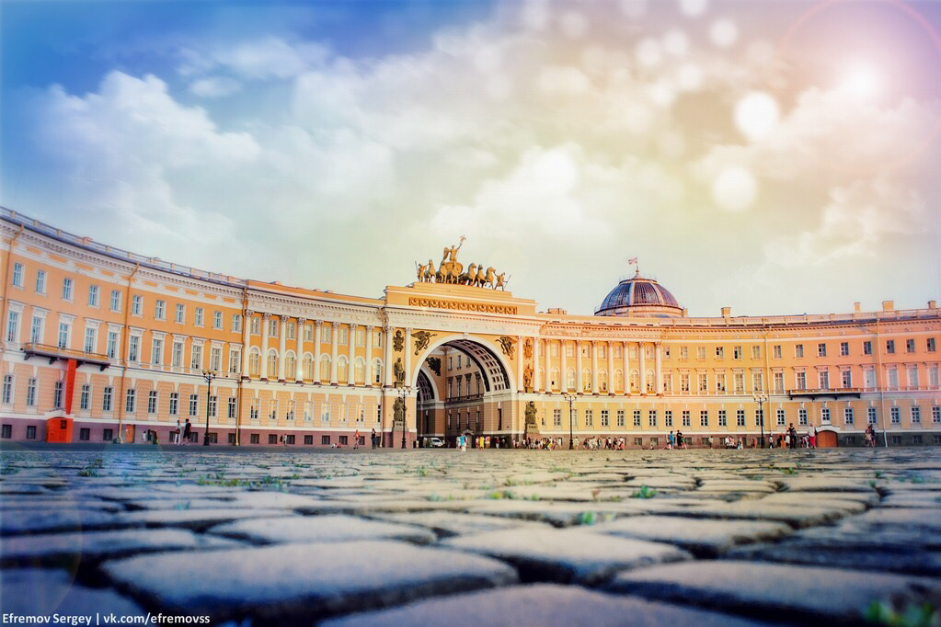
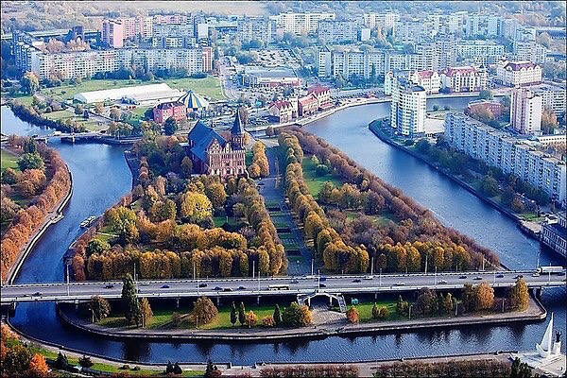
Города, области.
Б | В | В
К | Л | С
Х | Я

Slide 21
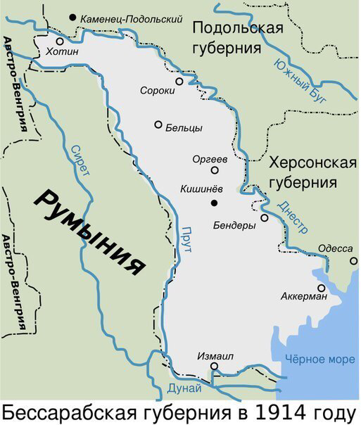
Бессарабия
Историческая область в юго-восточной Европе между Чёрным морем и реками Дунай, Прут, Днестр.
https://ru.m.wikipedia.org/wiki/%D0%AD%D0%BF%D0%BE%D0%BD%D0%B8%D0%BC

Slide 22
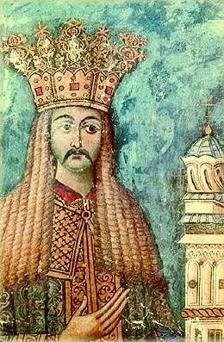
Басараб 1
Правитель Валахии, который сначала признал себя вассалом венгерского короля, а пару лет спустя начал войну против расслабившейся Венгрии. И выиграл.
https://ru.m.wikipedia.org/wiki/%D0%AD%D0%BF%D0%BE%D0%BD%D0%B8%D0%BC

Slide 23
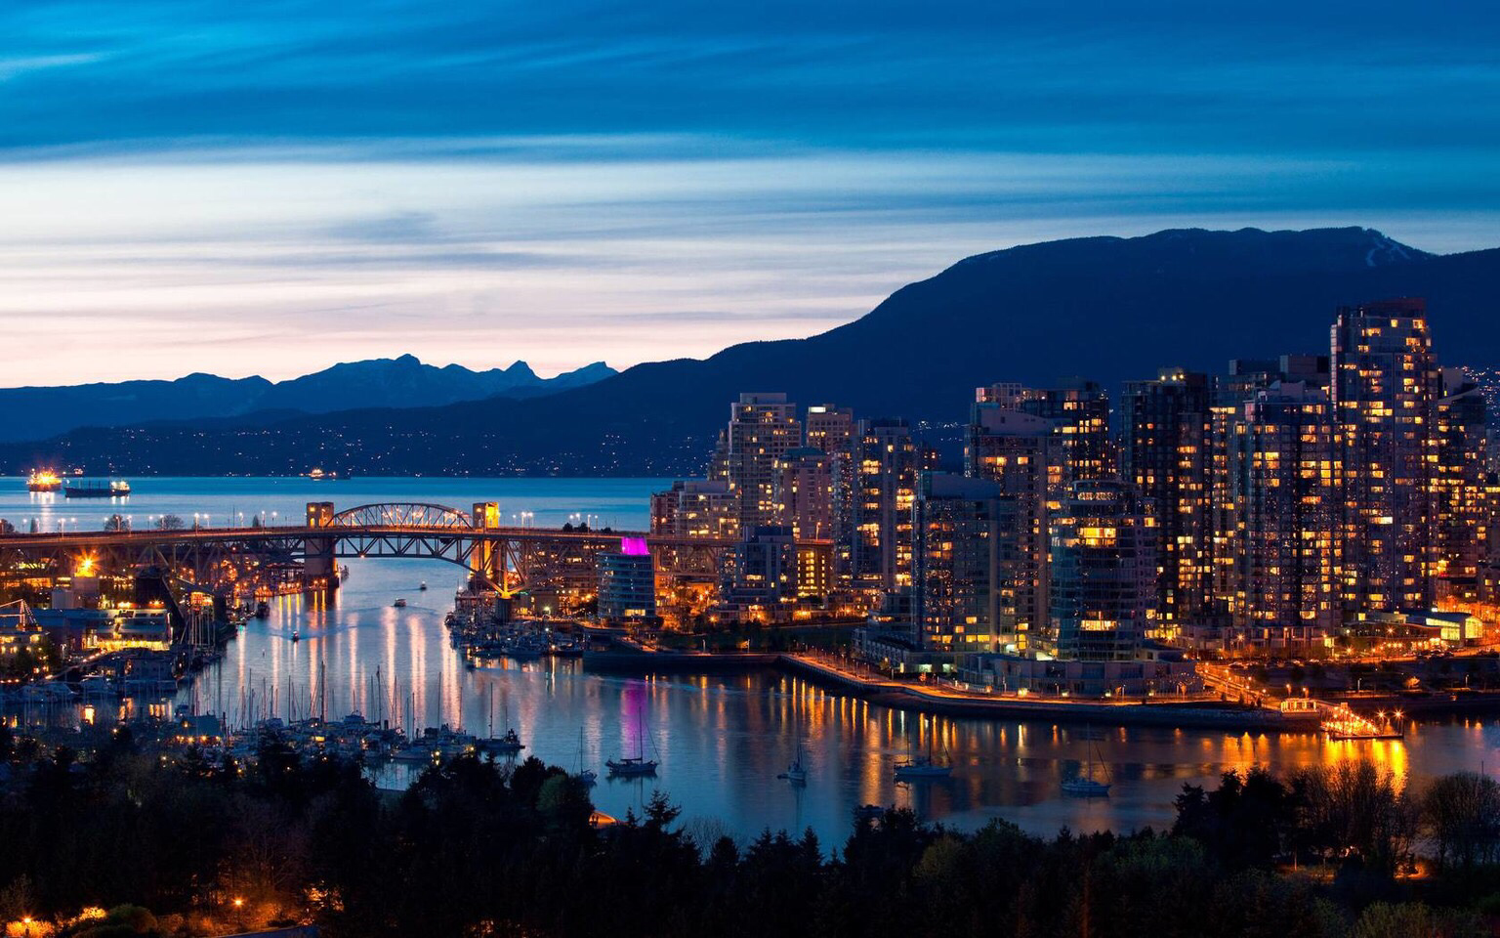
Ванкувер
Город на тихоокеанском побережье Канады (провинция Британская Колумбия). Именем Дж. Ванкувера названы также город на северо-западе США, остров в Британской Колумбии.
https://ru.m.wikipedia.org/wiki/%D0%AD%D0%BF%D0%BE%D0%BD%D0%B8%D0%BC

Slide 24
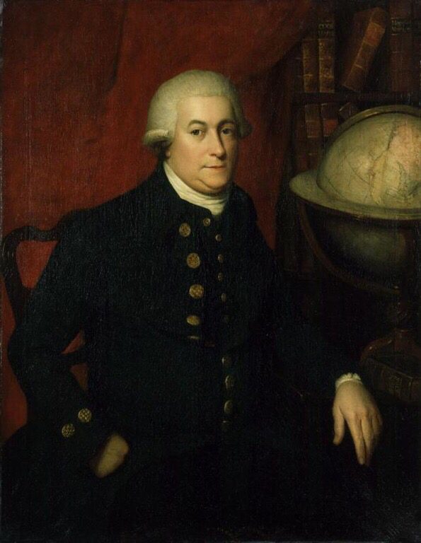
Джордж Ванкувер (1757–1798)
Английский мореплаватель и исследователь. Родился в Голландии. В 1771 г. поступил матросом на английский корабль «Резолюшен» под командованием капитана Джеймса Кука. Участник 2-й (1772–1775 гг.) и 3-й (1776–1779 гг.) его экспедиций. В 1780 г. был произведен в лейтенанты и в течение 10 лет служил в Вест-Индии. В 1790–1795 гг. руководил кругосветной экспедицией на судах «Дискавери» и «Чатем». Свои наблюдения и результаты гидрографических исследований изложил вместе с П. Пьюджетом в трехтомной работе с атласом под названием «Путешествие “Дискавери” в северную часть Тихого океана и кругом света в 1790–1795 годах», опубликованной после его смерти. Умер в Петершеме (графство Суррей) близ Лондона.
https://ru.m.wikipedia.org/wiki/%D0%AD%D0%BF%D0%BE%D0%BD%D0%B8%D0%BC

Slide 25
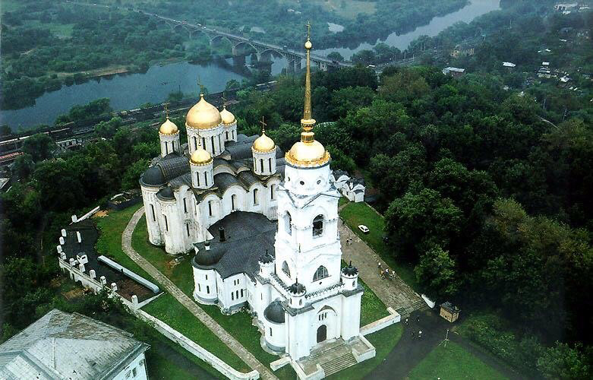
Владимир
Город в России, административный центр Владимирской области и городского округа «Муниципальное образование город Владимир». Древняя столица Северо-Восточной Руси. Один из крупнейших туристических центров европейской части России. Входит в Золотое кольцо России.
https://ru.m.wikipedia.org/wiki/%D0%AD%D0%BF%D0%BE%D0%BD%D0%B8%D0%BC

Slide 26
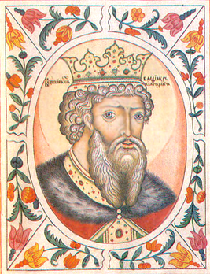
Владимир 1 Святославович
Князь новгородский (970—988), князь киевский (978—1015), при котором произошло крещение Руси.
https://ru.m.wikipedia.org/wiki/%D0%AD%D0%BF%D0%BE%D0%BD%D0%B8%D0%BC

Slide 27
Калининград
Город в России. Самый западный областной центр страны. Расположен при впадении реки Преголи в Калининградский залив. Население — 459 560 чел. (2016).Наличное население города составляет около 600 тысяч человек. Калининград — второй по численности населения (первый — Санкт-Петербург) город Северо-Западного федерального округа, третий (после — Риги и Вильнюса) Прибалтики и седьмой среди городов побережья Балтийского моря. Калининград входит в шестерку основных центров внутреннего миграционного притяжения в России за последние два десятилетия. Город является ядром быстрорастущей Калининградской агломерации с населением свыше 715 тыс. человек

Slide 28
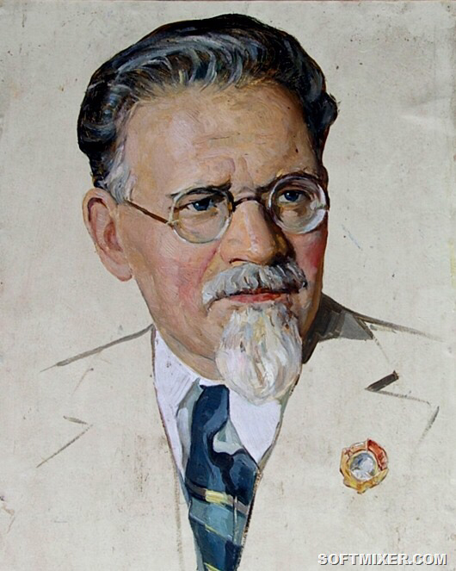
Михаил Иванович Калинин (7 ноября 1875 – 3 июля 1946)
Советский государственный и партийный деятель. Получил прозвище «всесоюзного старосты» .

Slide 29
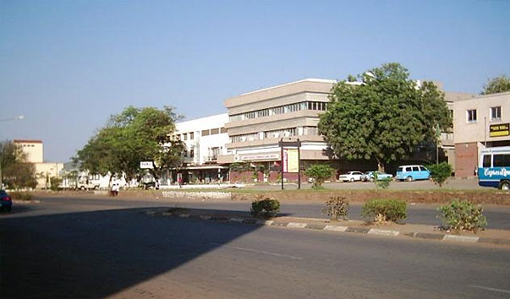
Город Ливингстон
Город расположен на левом берегу реки Замбези, неподалеку от одной из красивейших природных достопримечательностей Замбии – водопада Виктория.
Город Ливингстон назван в честь известного исследователя этих земель, Давида Ливингстона.
В колониальные времена город был столицей Южной Родезии, как тогда называлась Замбия. После переноса столицы в 1935 году в Лусаку, город лишился столичной суеты, но не утратил особого шарма.

Slide 30
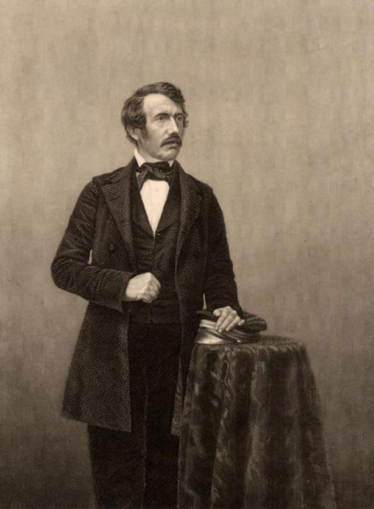
Давид Ливингстон
Шотландский миссионер, исследователь Африки.

Slide 31
Санкт-Петербург
Вторая столица России. Основан в 1703 году. Первым императором России Пётром 1.

Slide 32
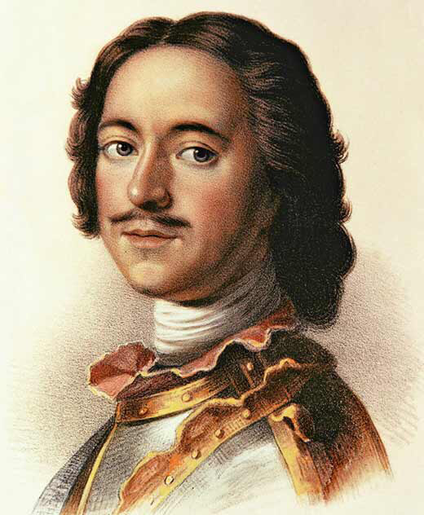
Петр 1
Первый император России. Создатель русского флота. Великий человек и правитель.

Slide 33
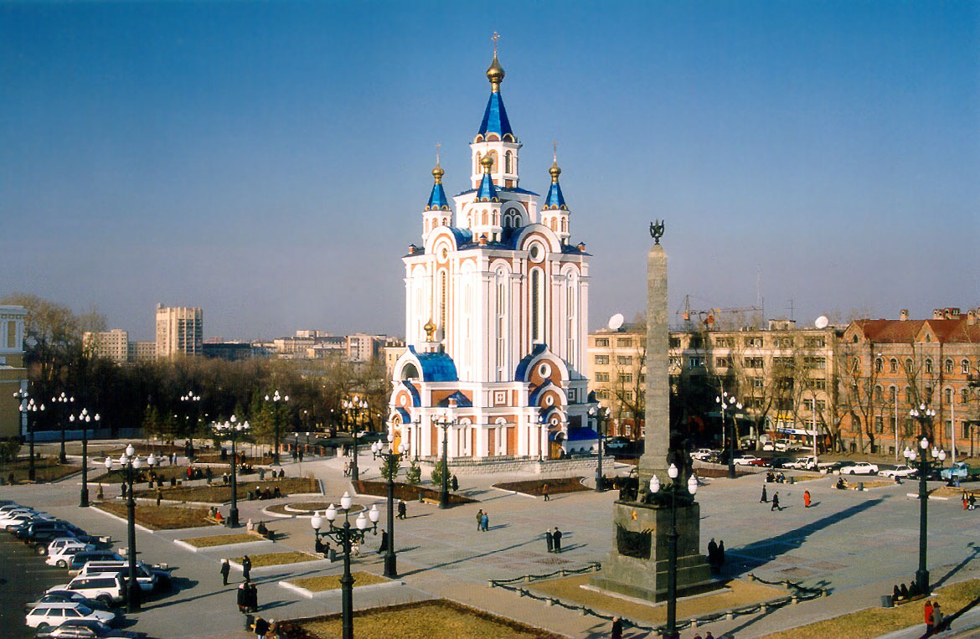
Хабаровск
Город (с 1880 года) в России, административный центр Дальневосточного федерального округа России и Хабаровского края. Один из крупнейших политических, образовательных и культурных центров Дальнего Востока России.

Slide 34
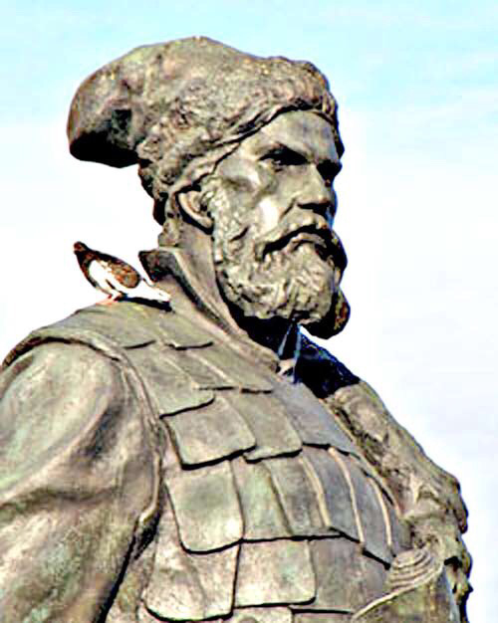
Ерофей Павлович Хабаров-Святитский
Русский исследователь, путешественник и предприниматель. Происходит из крестьян Устюгского уезда Вологодской губернии. Продолжатель дела Еналея Бахтеярова и Василия Пояркова. Прошёл на судах весь Амур, построил укреплённый острог.

Slide 35
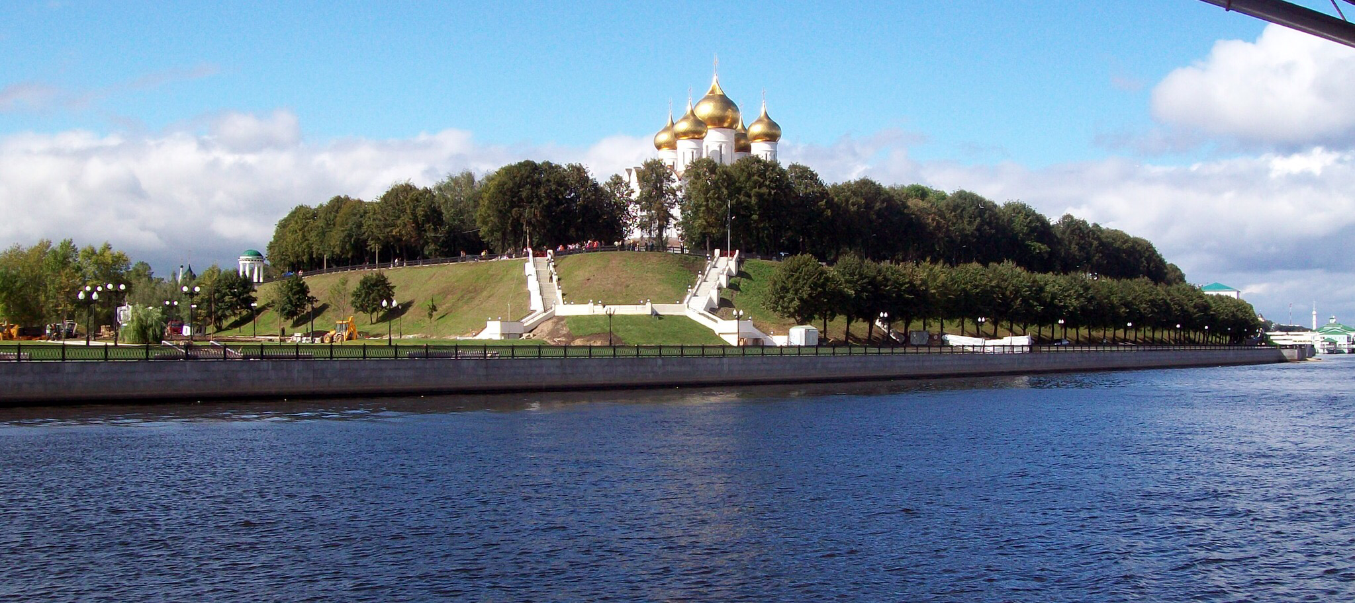
Ярославль
Первый из русских городов на Волге, упоминаемый в летописи. В «Повести временных лет» он впервые упомянут под 1071 годом. Современный город возник на том месте, где в Волгу — главную артерию Волжского торгового пути — впадает река Которосль, по которой можно было добраться до главного центра мерянской земли, Ростова.

Slide 36
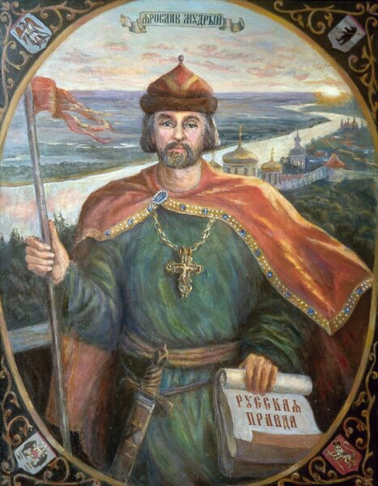
Князь ростовский (987—1010), князь новгородский (1010—1034), князь киевский (1016—1018, 1019—1054).
Яросла́в Влади́мирович (в поздней историографической традиции Яросла́в Му́дрый; ок. 978— 20 февраля(1054, Вышгород)

Slide 37
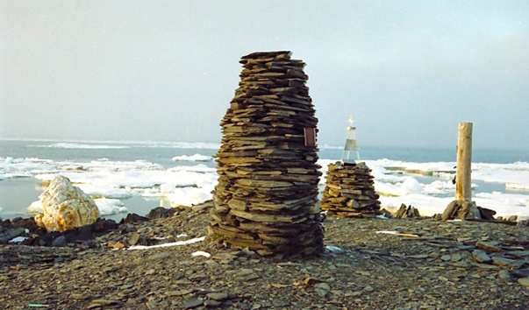
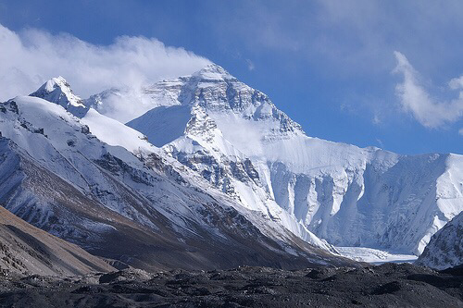
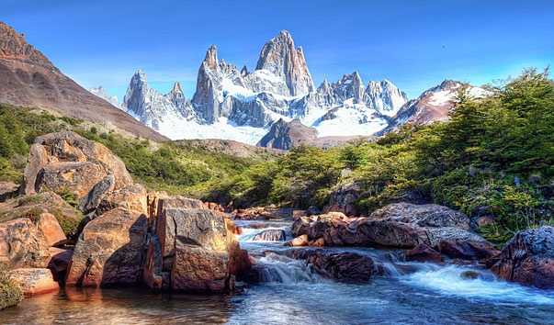
Горы , мысы.
Д | К
М | Ч

Slide 38
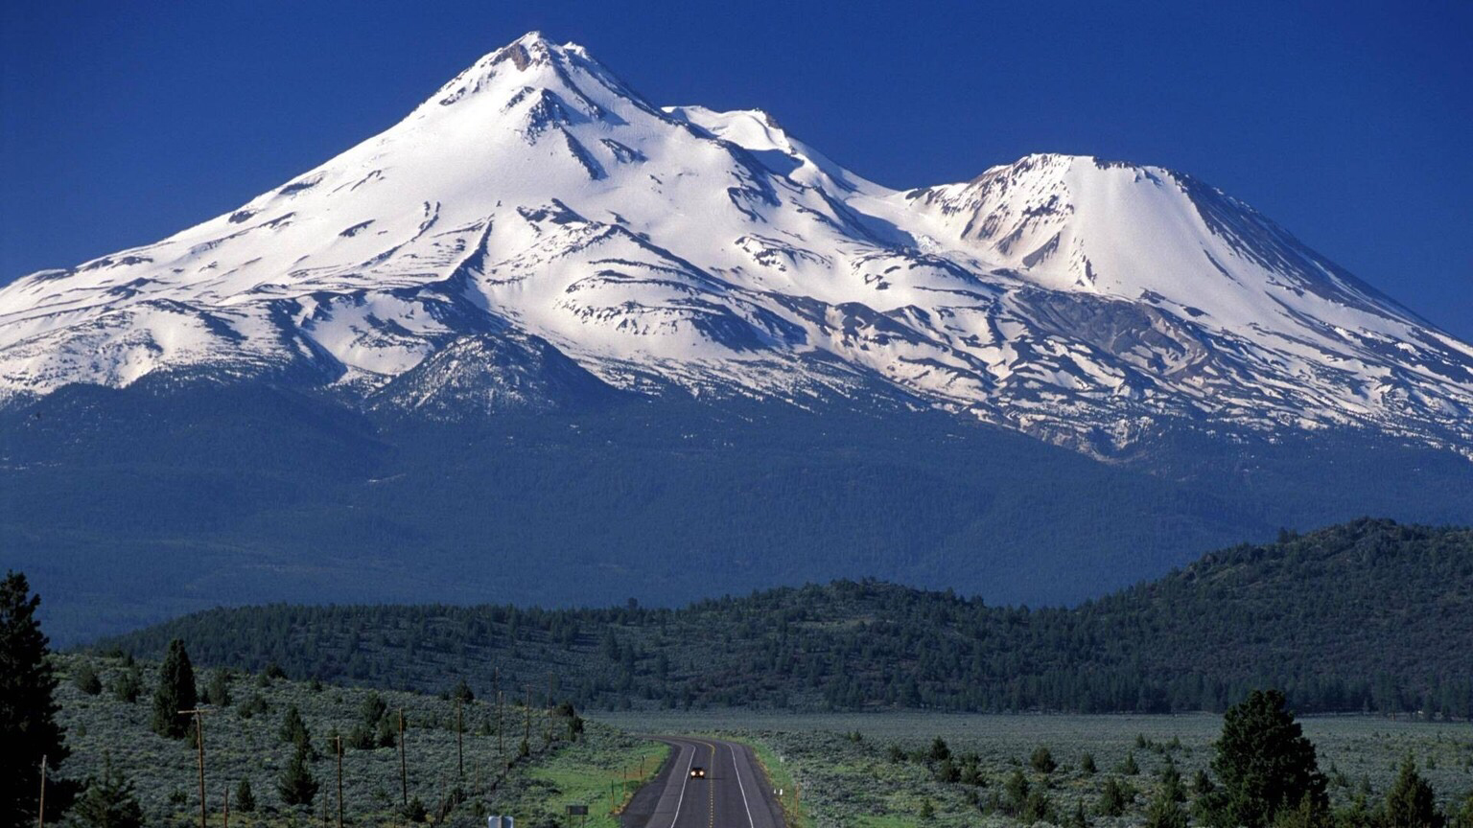
Джомолунгма (Эверест, Сагарматха)
Высочайшая вершина земли
Ранее называлась «пик XV».
Эверест имеет форму трёхгранной пирамиды, южный склон более крутой. На южном склоне и рёбрах снег и фирн не удерживаются, вследствие чего они обнажены. Высота Северо-восточного плеча 8393 м. Высота от подножия до вершины около 3550 м. Вершина состоит в основном из осадочных отложений.
https://ru.m.wikipedia.org/wiki/%D0%AD%D0%BF%D0%BE%D0%BD%D0%B8%D0%BC

Slide 39
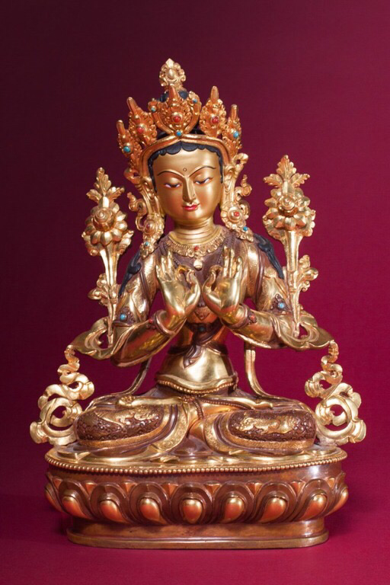
Богиня Шераб Чжамма
В переводе с тибетского «Джомолунгма» означает «Божественная (jomo) Мать (ma) жизненной энергии» (lung). Гора названа так в честь бонской ц (Sherab "мудрейшая", Cham-ma "любящая мать"), олицетворяющей материнскую энергию» Другое тибетское название вершины — «Джомо Ганг Кар» (jomo-gangkar): «Святая Мать, белая, как снег»
https://ru.m.wikipedia.org/wiki/%D0%AD%D0%BF%D0%BE%D0%BD%D0%B8%D0%BC

Slide 40
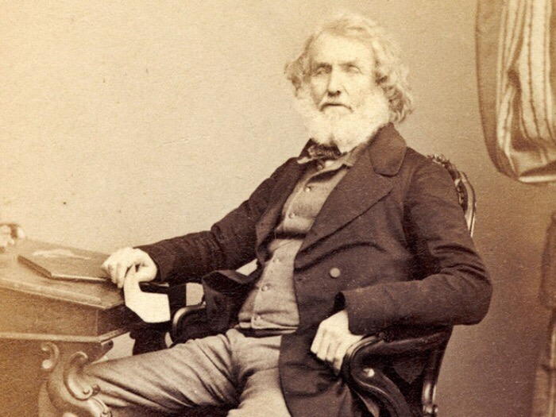
Джордж Эверест
Английское название «Эверест» присвоено в честь сэра Джорджа Эвереста, руководителя геодезической службы Британской Индии в 1830—1843 годах. Это название предложил в 1856 году преемник Джорджа Эвереста Эндрю Во после публикации результатов своего сотрудника Радханата Сикдара, который в 1852 году впервые измерил высоту «Пика XV» и показал, что тот является высочайшим в регионе и, вероятно, во всём мире

Slide 41
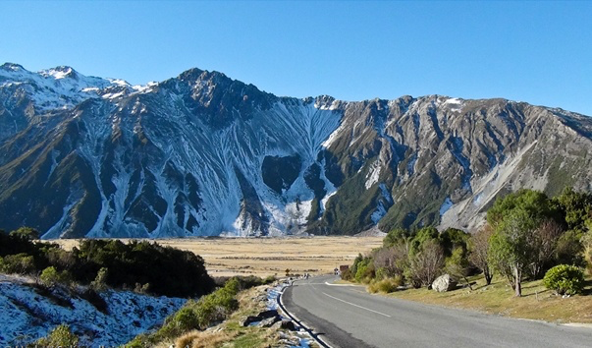
Гора Кука
Гора Кука, известная также как Аораки, находится в западной части южного острова Новой Зеландии. Эта гора новозеландских Южных Альпах является высочайшей точкой страны, ее высота 3754 метра. Названная в честь Джеймса Кука гора, покрытая снегом и ледниками, имеет форму седла с крутыми склонами. В октябре 1953 года область горы Кука стала использоваться как Национальный парк, в состав которого входит несколько заповедников, направленных на защиту редкой местной растительности и сохранение неповторимого пейзажа.
http://www.bulgarturist.ru/info/11.html
http://travel.rambler.ru/article/392/

Slide 42
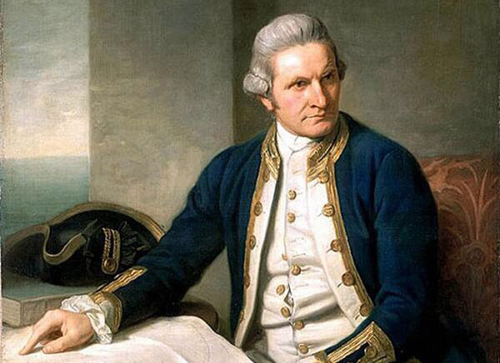
Джеймс Кук
Английский военный моряк, исследователь, картограф и первооткрыватель, член Королевского общества и капитан Королевских ВМС. Возглавлял три экспедиции по исследованию Мирового океана, все были кругосветными. Во время этих экспедиций совершил ряд географических открытий. Обследовал и нанёс на карту малоизвестные и редко посещаемые до него части Ньюфаундленда и восточного побережья Канады, Австралии, Новой Зеландии, западного побережья Северной Америки, Тихого, Индийского и Атлантического океанов. Благодаря тому вниманию, которое Кук уделял картографии, многие из составленных им карт по своей точности и аккуратности не имели аналогов на протяжении многих десятилетий и служили мореплавателям вплоть до второй половины XIX века.

Slide 43
Гора Монте Фицрой
Горная вершина, расположена в Патагонии в пограничной области между Аргентиной и Чили, на территории национального парка Лос-Гласьярес. Высота вершины 3405 метров и ее окрестности опутаны множеством трекинговых троп, популярных среди туристов. Вершина названа в честь капитана Роберта Фицроя.
http://travel.rambler.ru/article/392/

Slide 44
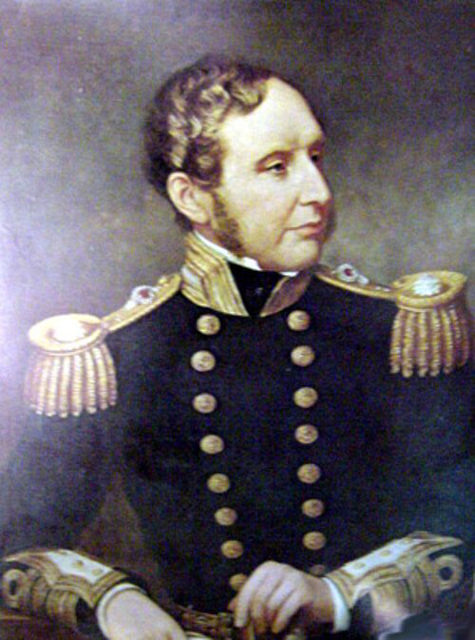
Рой Фиц
Фиц Рой (Фиц-Рой, Фитц-Рой; 5 июля 1805 — 30 апреля 1865) — офицер военно-морского флота Великобритании, метеоролог, командир экспедиции корабля «Бигль» (в которой принимал участие Чарльз Дарвин), генерал-губернатор Новой Зеландии, основатель и руководитель Метеорологического департамента
https://ru.m.wikipedia.org/wiki/%D0%AD%D0%BF%D0%BE%D0%BD%D0%B8%D0%BC

Slide 45
Мыс Челюскин
Мыс Челюскина – самая северная точка полуострова Таймыр и материковой Евразии. Достигнут впервые участником 2-й Камчатской (Великой Северной) экспедиции штурманом Семеном Челюскиным вместе с казаками Фофановым и Гороховым в 1742 году. К 100-летию экспедиции мыс был переименован Русским географическим обществом из мыса Восточно-Северный в мыс Челюскин.
http://travel.rambler.ru/article/392/

Slide 46
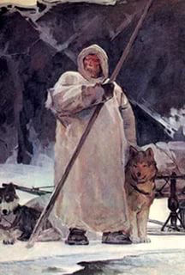
Семён Челюскин
Ррусский полярный мореплаватель.
https://ru.m.wikipedia.org/wiki/%D0%AD%D0%BF%D0%BE%D0%BD%D0%B8%D0%BC

Slide 47
Конец

